Slide 1

Муниципальное автономное дошкольное образовательное учреждение
«Детский сад общеразвивающего вида №66»
Нижнекамского муниципального района Республики Татарстан
«За здоровьем в детский сад»
Разработчик: медсестра МАДОУ №66
Тимофеева Р.Р.

Slide 2
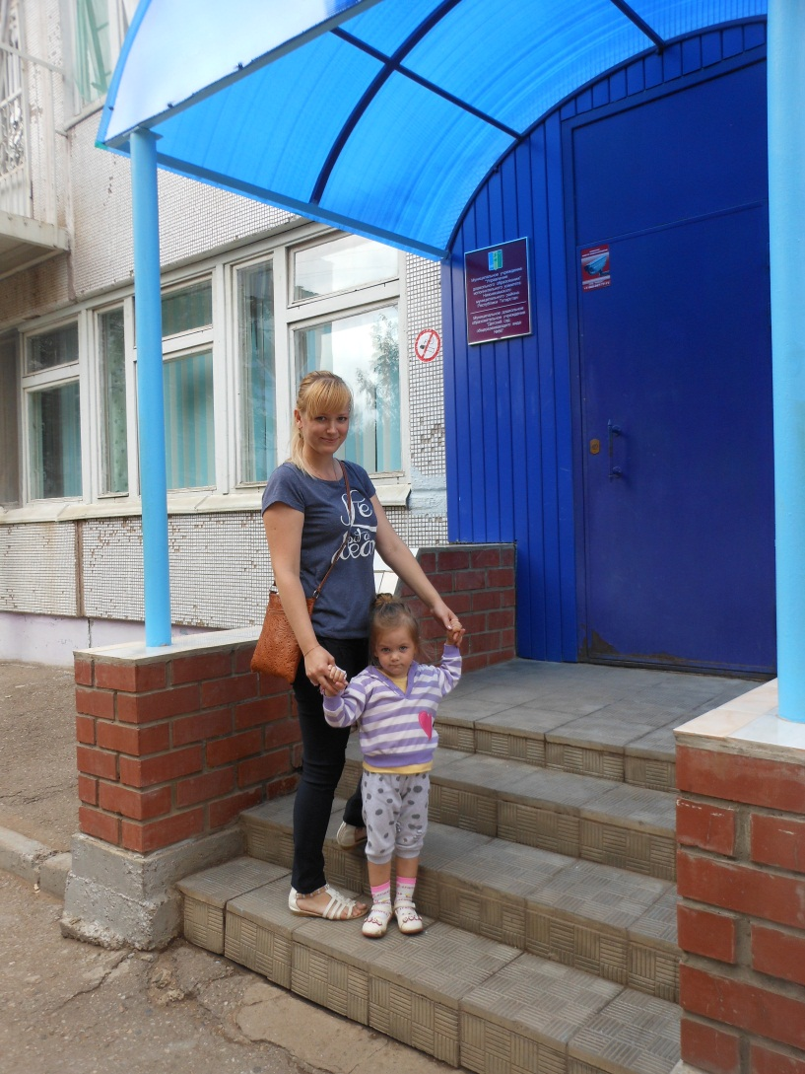
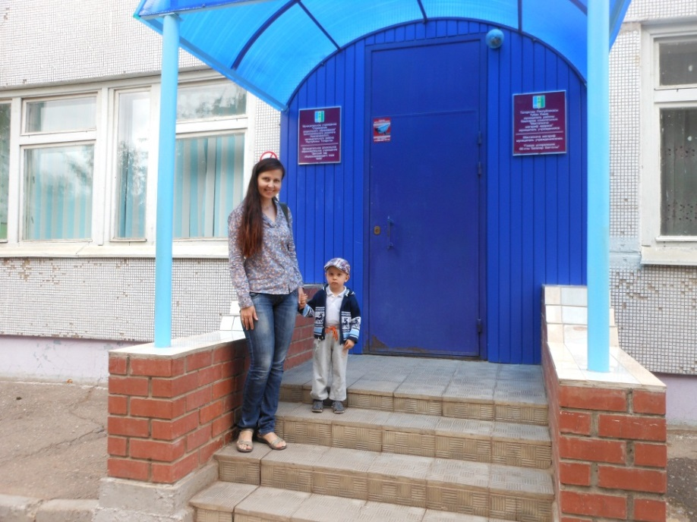

Slide 3
Цель
- снижение заболеваемости;
- сохранение и укрепление здоровья детей

Slide 4
Задачи
Сохранение и укрепление физического и психического здоровья детей;
Воспитание культурно-гигиенических навыков;
Формирование понимания необходимости заботиться о своем здоровье, беречь его, учиться быть здоровым;
Прививать любовь к физическим упражнениям, закаливанию

Slide 5
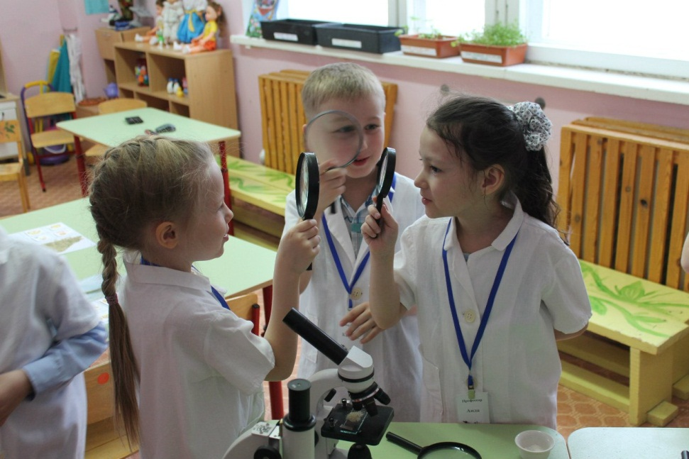
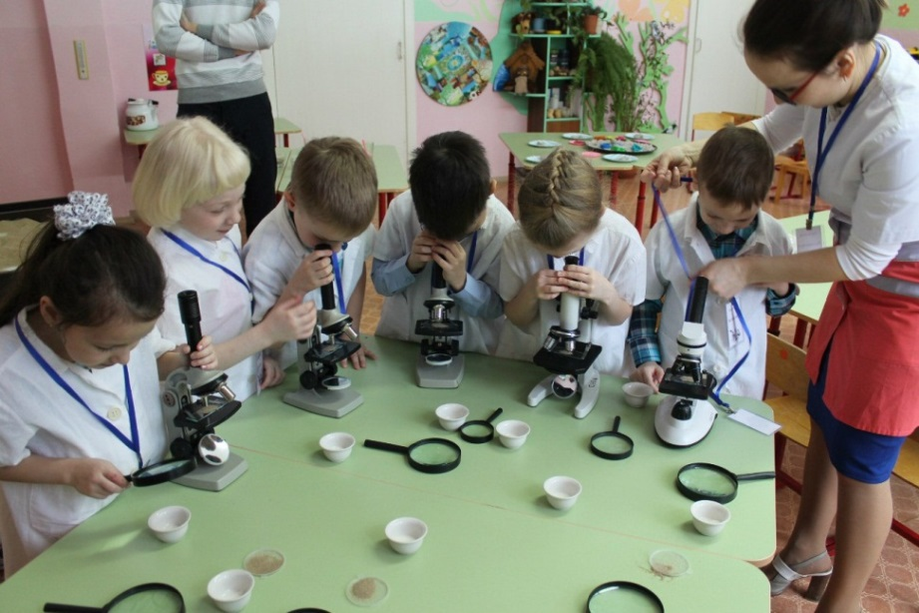
Изучаем микробы
Дети рассматривают микробы, которые живут на грязных руках. Они потерли руки влажной салфеткой и посмотрели на нее в микроскоп.
Ребята чаще мойте руки!!!

Slide 6
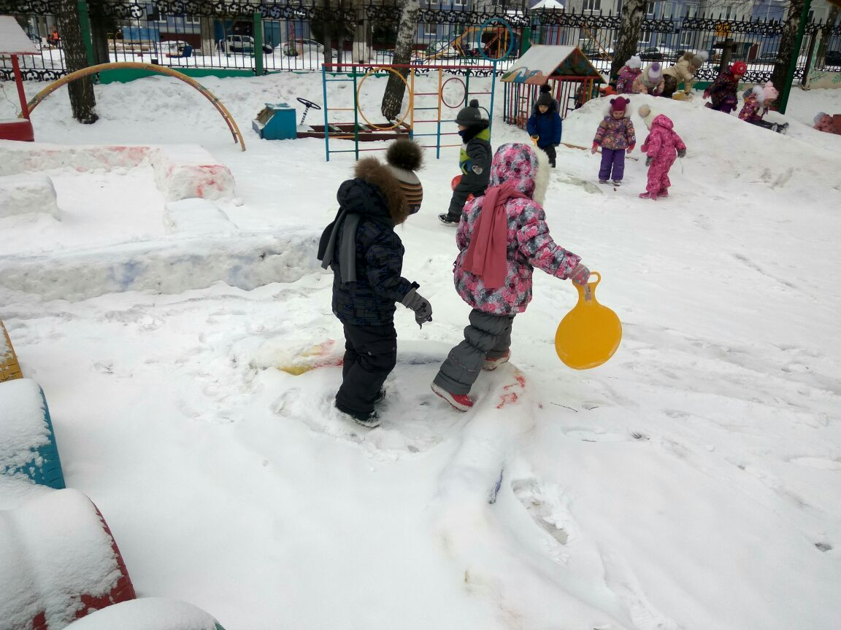
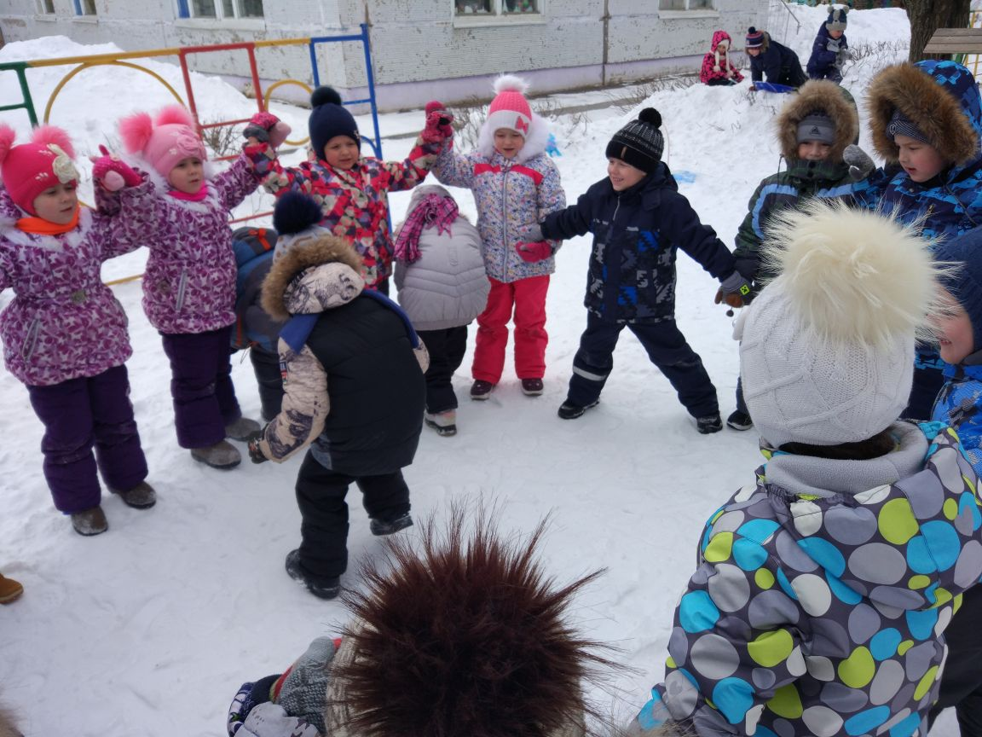
Что полезно для здоровья
На прогулку выходи
Свежим воздухом дыши
Только помни при уходе:
Одеваться по погоде!

Slide 7
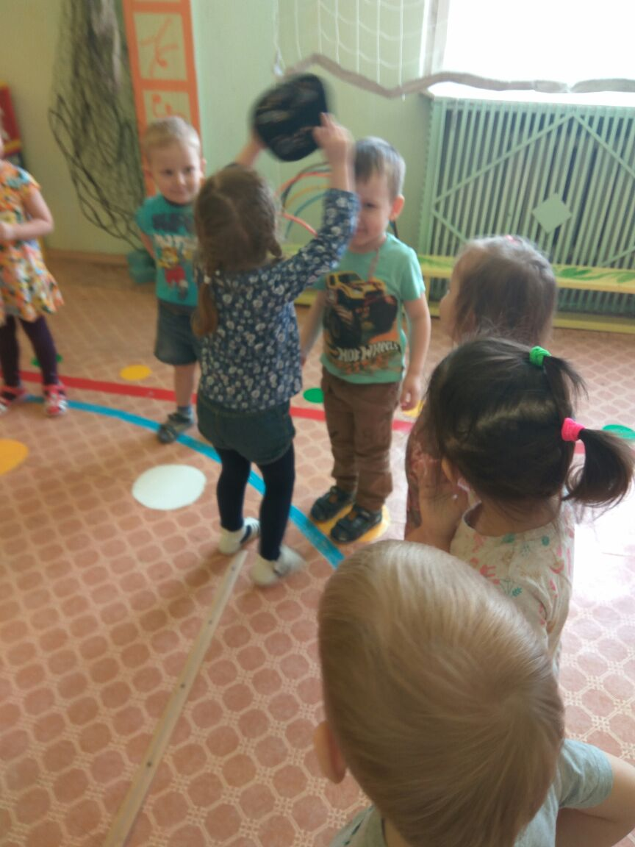
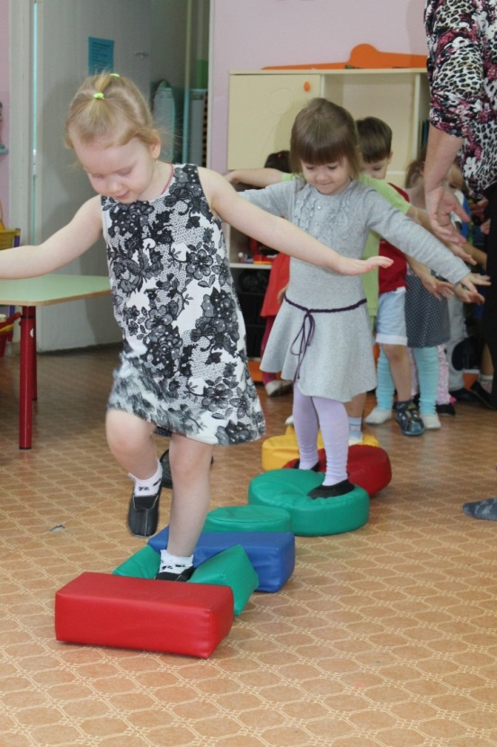
Подвижные игры

Slide 8
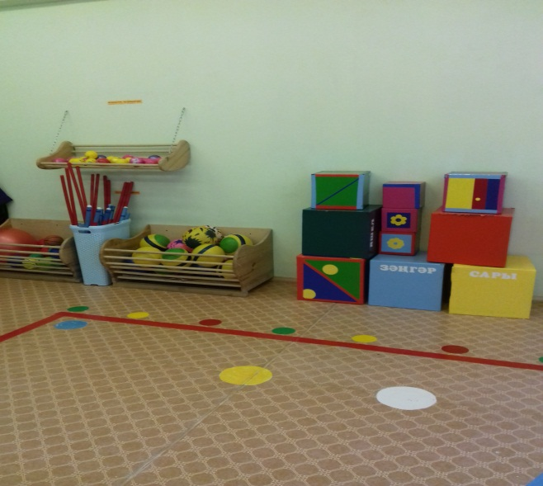
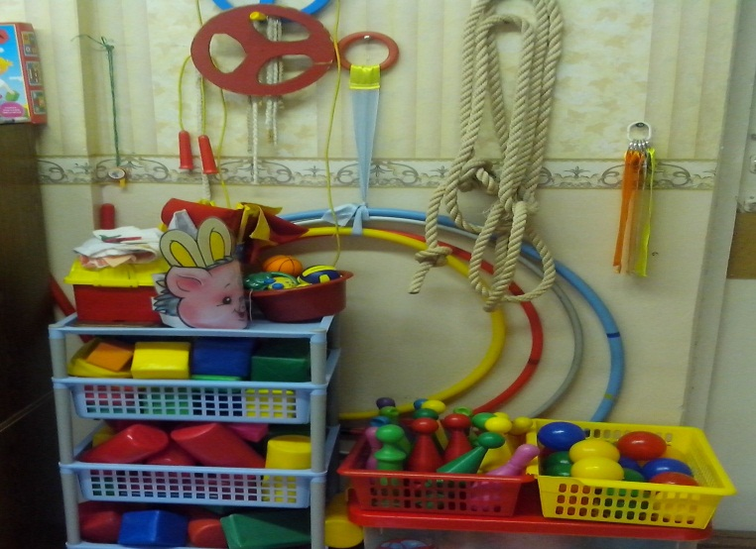
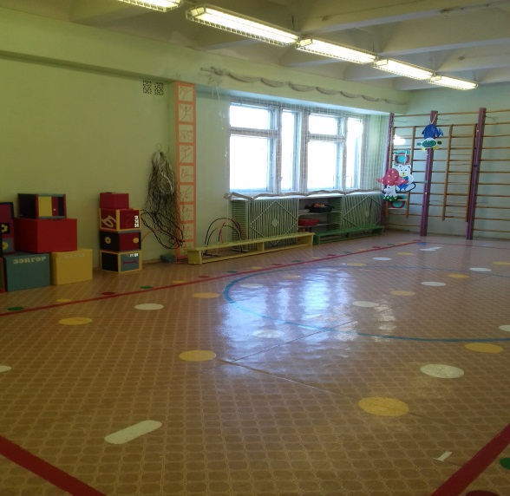
Со здоровьем все в порядке,
Потому что по утрам
В светлом зале на зарядке
Быть не скучно малышам.

Slide 9
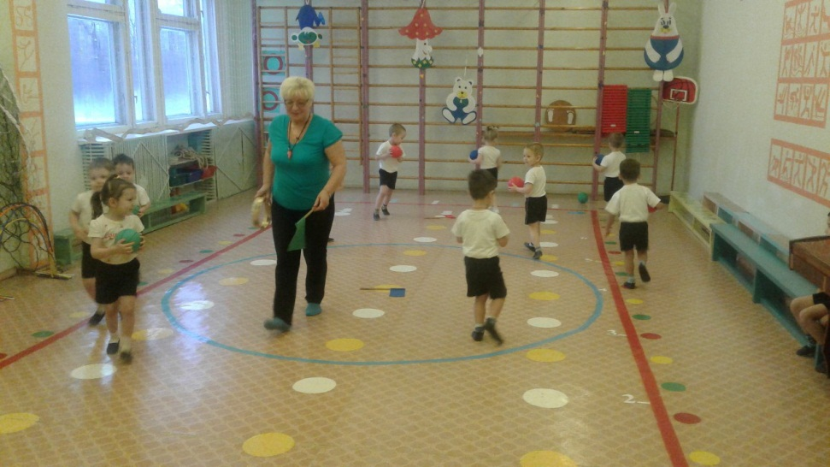
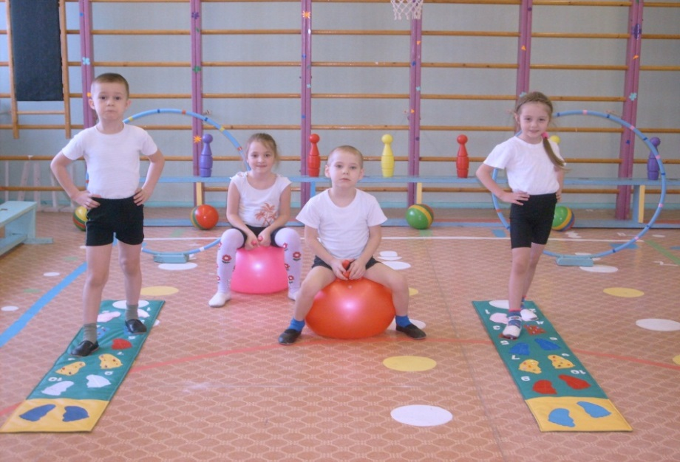
Чтоб здоровым быть сполна – физкультура всем нужна.

Slide 10
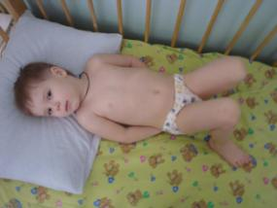
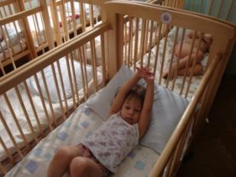
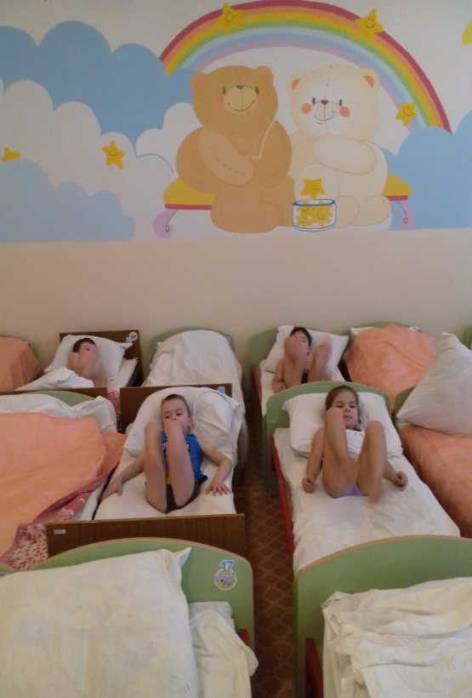
Гимнастика после дневного сна – это комплекс мероприятий , облегчающих переход от сна к бодрствованию, имеющая при правильном руководстве оздоровительный характер.

Slide 11
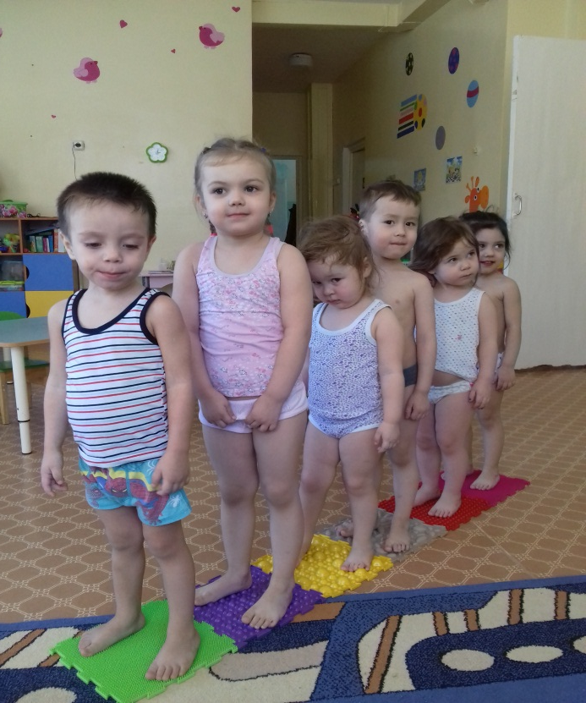
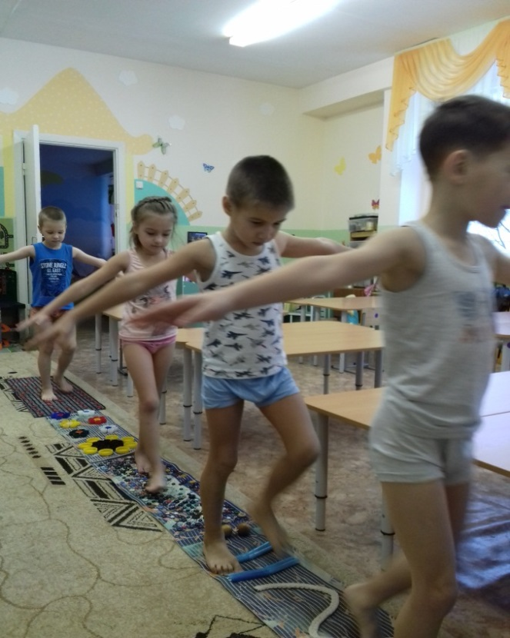
Большое значение в проекте уделяется закаливающим процедурам.

Slide 12
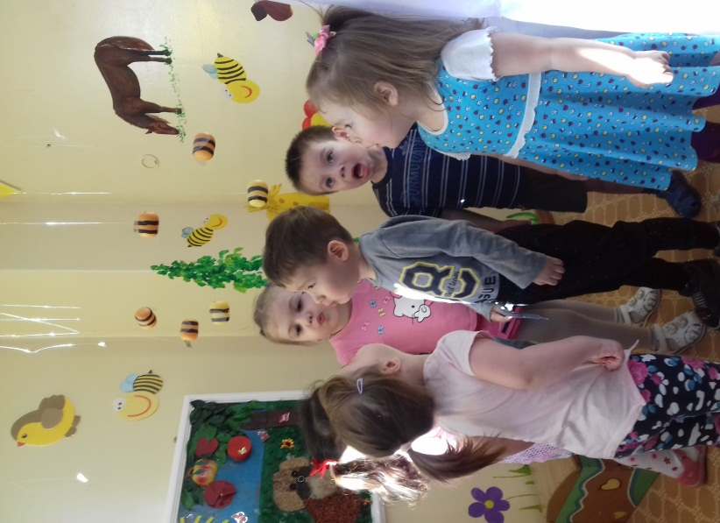
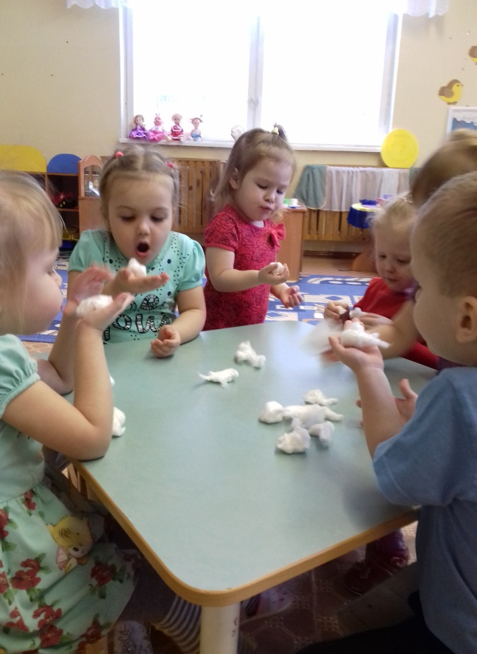
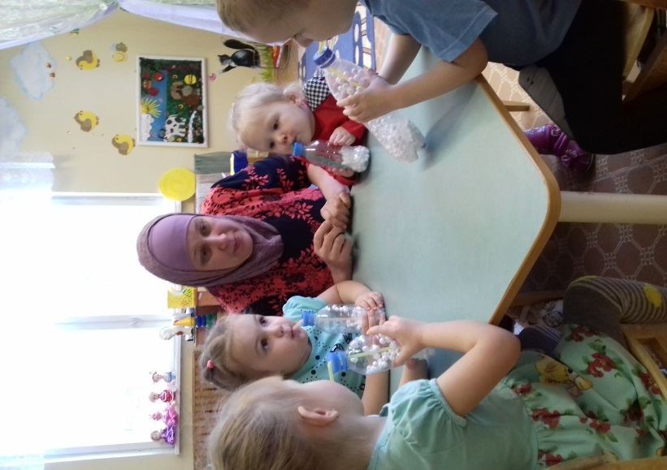
Дыхательная гимнастика для детей полезна тем, что уже с самого раннего возраста помогает научить ребенка правильно дышать, способствует его физическому развитию и укреплению иммунитета

Slide 13
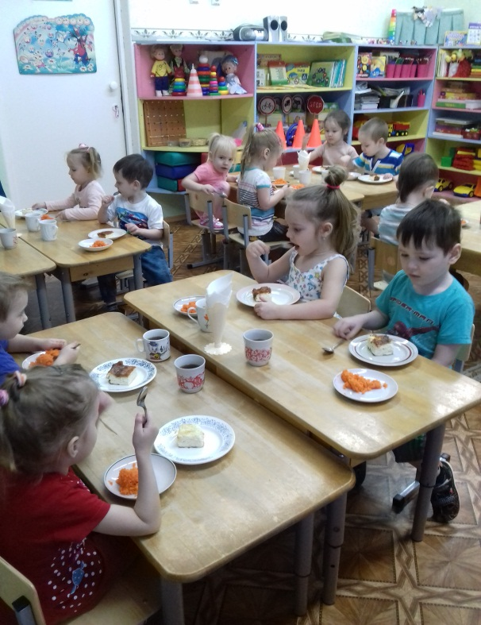
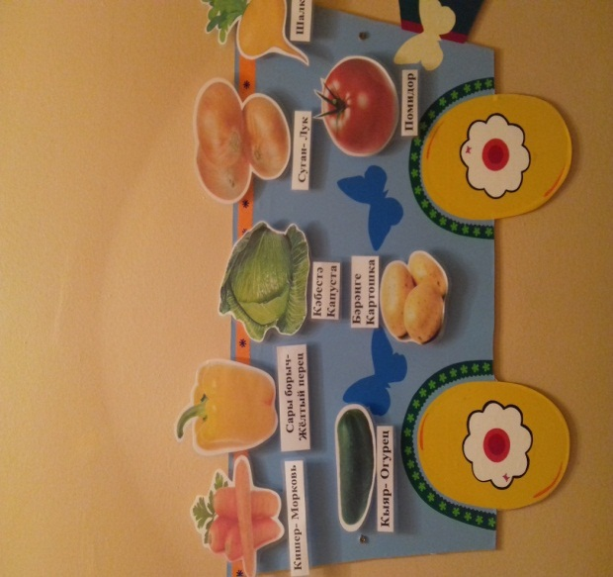
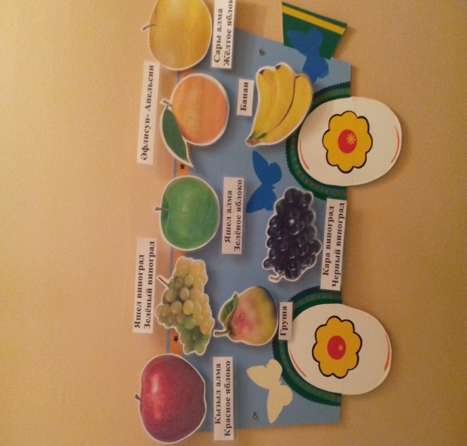
Здоровое питание играет главную роль в развитии здорового ребенка, т.к. от него напрямую зависит, сколько малыш получает разнообразных витаминов и микроэлементов
Мы едим овощи и фрукты – самые витаминные продукты!

Slide 14
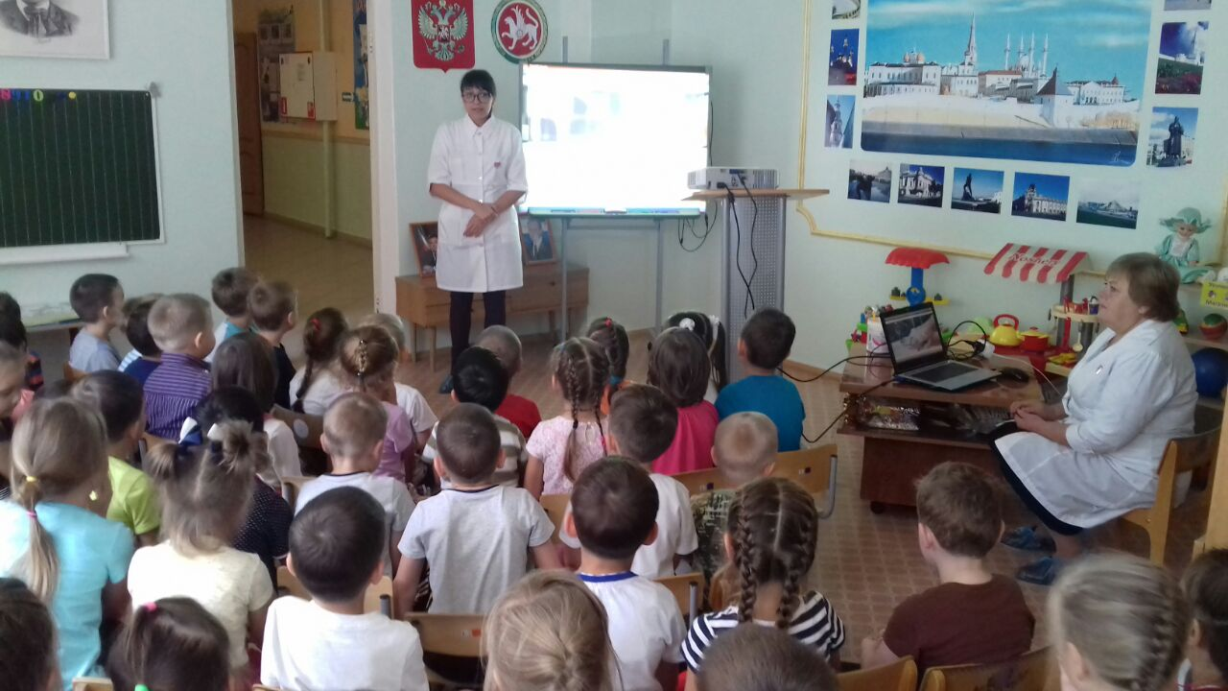
Беседа детей с специалистами детской поликлиники

Slide 15
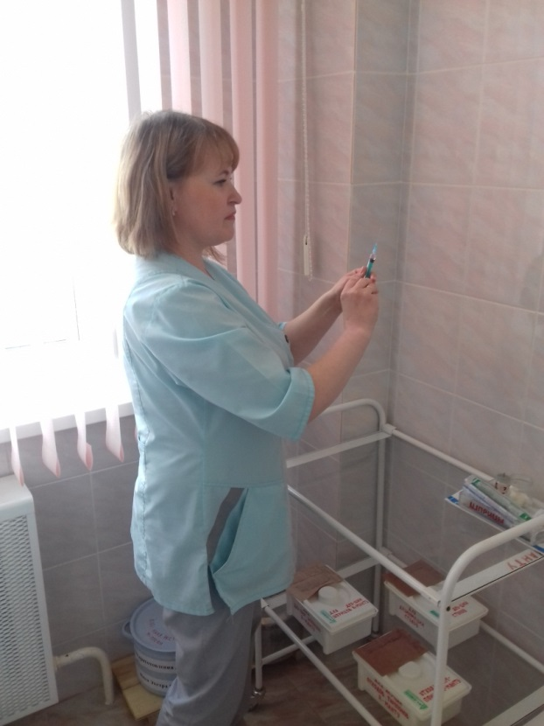
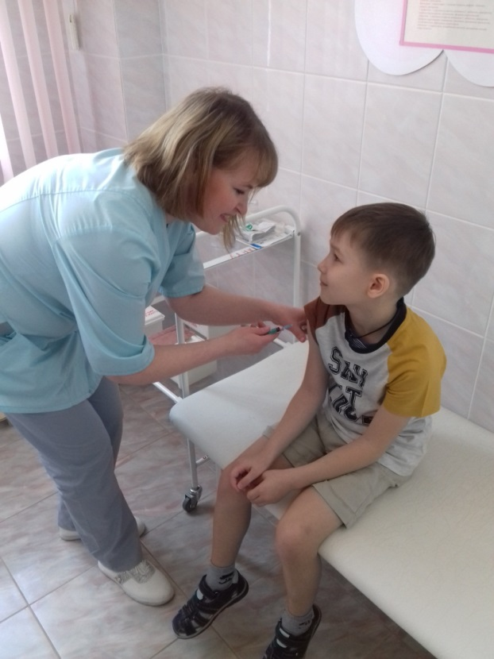
Я прививки не боюсь:
Если надо – уколюсь!

Slide 16






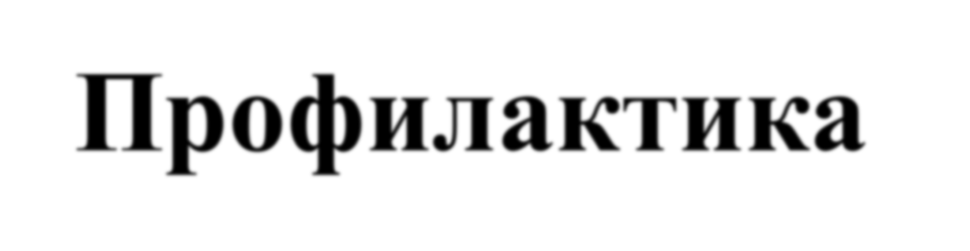
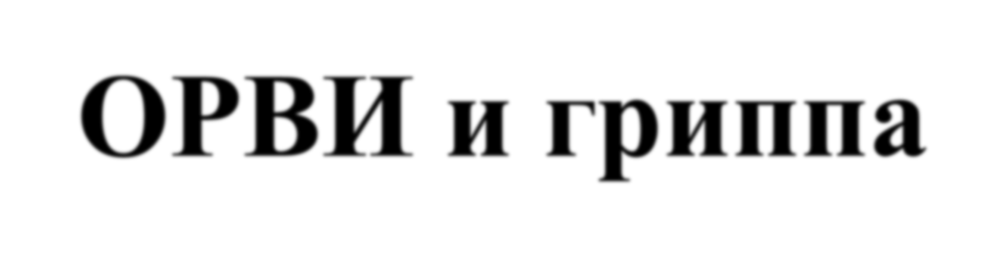


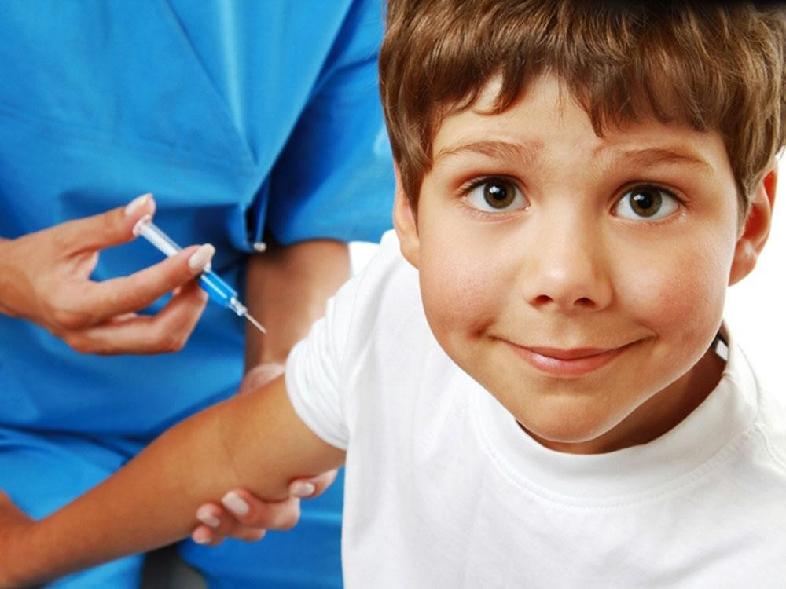

Профилактика ОРВИ и гриппа

Slide 17

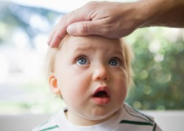
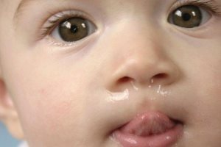
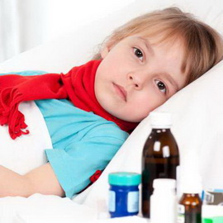
высокая температура;
озноб и слабость;
боль и ломота во всем теле;
кашель;
головная боль;
насморк или заложенность носа

Slide 18

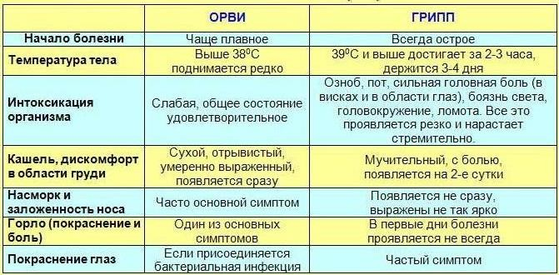

Slide 19
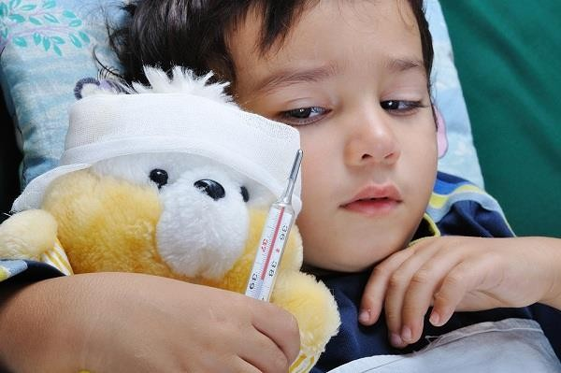
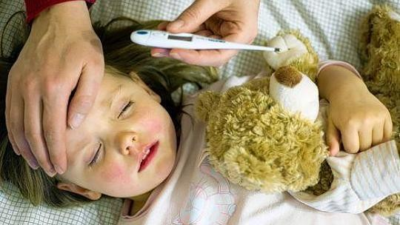
Чем опасен грипп?
Часто приводит с тяжелым, иногда смертельным осложнениям.
Не лечится антибиотиками.
Быстро передается ближайшему окружению.
Тяжело протекает (сильный жар, озноб, головная и мышечная боль, ломота, общая слабость).

Slide 20
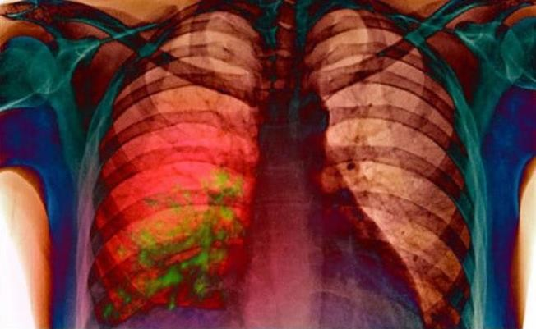
Осложнения гриппа:
Пневмония – воспаление легких
Отит – воспаление среднего уха
Менингит – воспаление оболочек мозга
Поражение сердечно- сосудистой системы и центральной нервной системы
Смерть при гриппе может наступить от интоксикации, кровоизлияний в головной мозг, от легочных осложнений

Slide 21
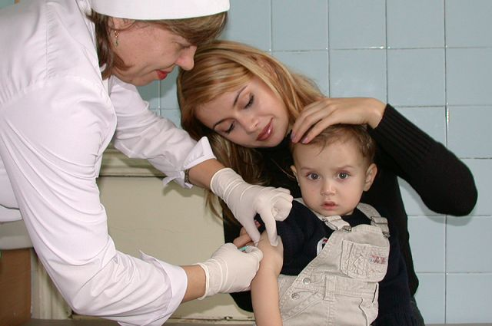
Основным средством профилактики гриппа является ВАКЦИНАЦИЯ

Slide 22


ВОЗ определила группы лиц, которым вакцинация необходима (конечно, при их согласии). В данную группу риска вошли дети:
часто болеющие;
страдающие хроническими заболеваниями органов дыхания (например, бронхиальной астмой) и/или имеющие пороки развития дыхательной системы;
страдающие болезнями и/или пороками системы;
с врожденными и/или приобретенными сердечного ритма;
развития центральной нервной
пороками сердца, нарушениями
с заболеваниями почек (хронический гломерулонефрит, хроническая почечная недостаточность);
с болезнями крови;
страдающие эндокринными заболеваниями (сахарный диабет);
с иммунодефицитными состояниями;
дети, которых лечат препаратами, подавляющими иммунную систему;
дети, посещающие детские учреждения.

Slide 23

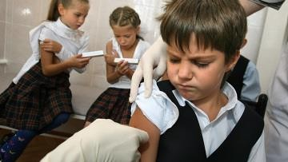
Вирусы гриппа имеют сходные структуры с вирусами ОРВИ, поэтому антитела защищают организм "заодно” и от ОРВИ. Высокая сопротивляемость вирусу гриппа длится от 6 до 12 месяцев. Для того, чтобы своевременно защитить организм, нужно успеть сделать прививку до начала эпидемии, которая приходится на декабрь – январь. Оптимальным сроком вакцинации против гриппа является сентябрь – ноябрь.

Slide 24
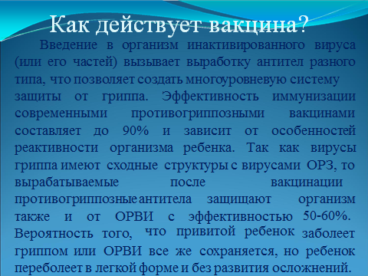
Как действует вакцина
Введение в организм инактивированного вируса (или его частей) вызывает выработку антител разного типа, что позволяет создать многоуровневую систему
защиты от гриппа. Эффективность современными противогриппозными
иммунизации вакцинами
от особенностей Так как вирусы
составляет до реактивности
90% и
организма
зависит ребенка.
гриппа имеют сходные структуры с вирусами ОРЗ, то
вырабатываемые противогриппозные
после вакцинации антитела защищают
организм 50-60%.
заболеет
также и от
Вероятность того,
ОРВИ
с эффективностью
что привитой ребенок
гриппом или ОРВИ все же сохраняется, но ребенок переболеет в легкой форме и без развития осложнений.

Slide 25

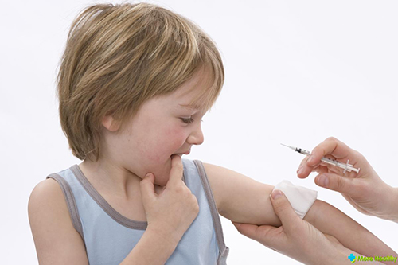
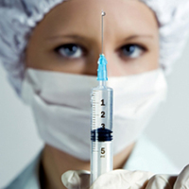
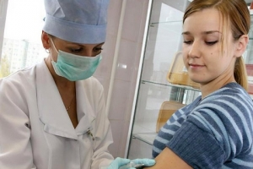
Вакцинация населения проводится медицинскими работниками в прививочных кабинетах детских садов и школ, а также в детских и взрослых поликлиниках.

Slide 26


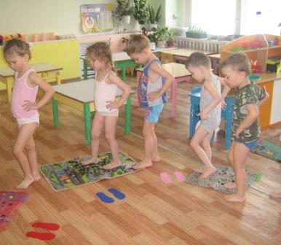
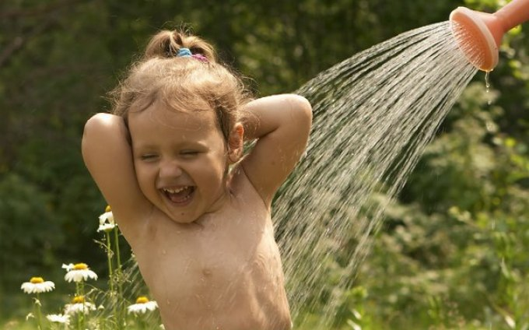
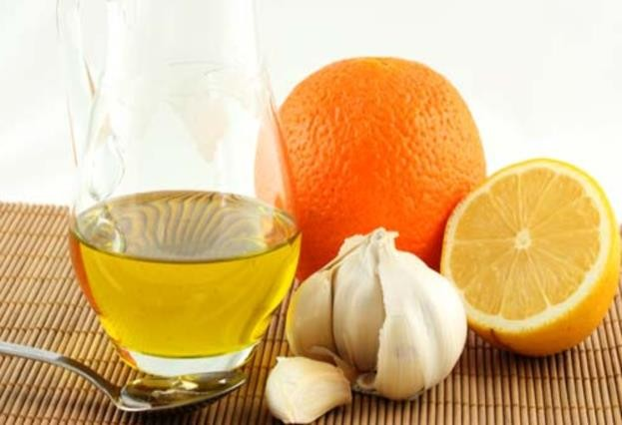
комфортный температурный режим помещений;
регулярное проветривание, влажная уборка помещений;
комфортная одежда по погоде;
рациональное питание;
прогулки на свежем воздухе

Slide 27

Свести к минимуму контакт с другими людьми
Соблюдать постельный режим
Обратиться за медицинской помощью
Соблюдать правила личной гигиены, использовать медицинскую маску
Пить много воды, чая, сока, жидкости.

Slide 28
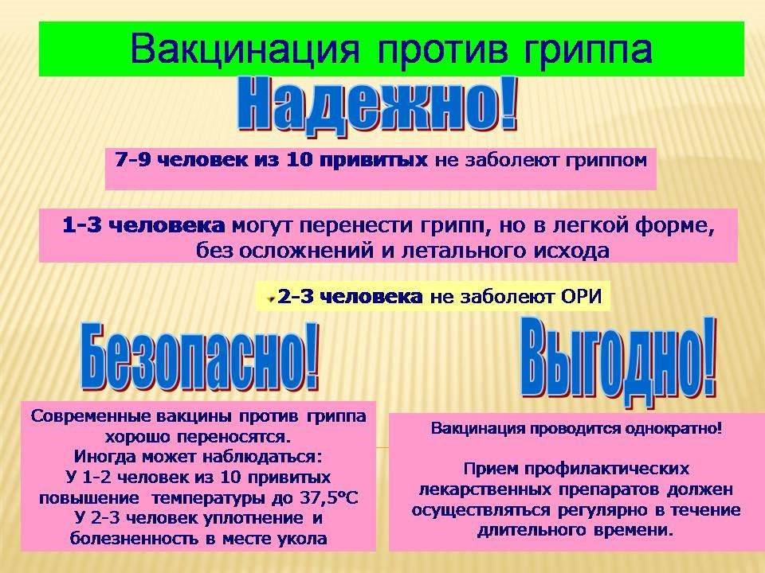

Slide 29

ВАКЦИНОПРОФИЛАКТИКА ГРИППА

Slide 30

Нужно ли делать прививку от гриппа?
Ежегодные сезонные подъемы заболеваемости связаны с чрезвычайно высокой изменчивостью вируса гриппа.
Иммунная система, встретившись с вирусом гриппа «налаживает» производство антител.
Существуют различные способы подготовить иммунную систему к этой «встрече». Наиболее эффективный способ – прививка.

Slide 31
Вакцины для
профилактики гриппа.
Вакцина для профилактики гриппа:
Живая вакцина - это вакцина, которая содержит в своем составе живой вакцинный (т.е. специально созданный для вакцины) вирус гриппа.
Инактивированная (убитая) вакцина – это вакцина, которая в своем составе содержат целый убитый вакцинный вирус гриппа либо его отдельные частички (антигены).
Все вакцины для профилактики гриппа создают надежный иммунитет против заболевания гриппом.

Slide 32
Чем отличаются вакцины для профилактики гриппа?
Методом введения.
Живые вакцины вводятся путем распыления с помощью дозатора.
Убитые вакцины вводятся с помощью укола
Возрастом, с которого можно проводить прививки.
Ультрикс можно вводить детям с 6 лет.
Совигрипп детский можно вводить детям с 6 месяцев и взрослым.
Совигрипп взрослый 18 лет и старше.
Ультрикс – является инактивированной вакциной, то есть вирусные тела убиты специальным раствором, и расщеплённой — вирусы в ней разбиты на отдельные белки. Применяется для школьников.

Slide 33
Когда после прививки против гриппа сформируется
защита от заболевания?
Через 14-21 день после вакцинации развивается иммунитет, который обеспечивает защиту от заболевания гриппом в течение 6-12 месяцев.
Вакцинация гарантирует защиту от заболевания тяжелыми и осложненными формами гриппа.
Вакцина против гриппа обладает дополнительными иммуномодулирующими свойствами.

Slide 34
Может ли вакцина против гриппа вызвать реакции?
Введение любых вакцин может вызывать реакции. Возникновение температуры или покраснения в месте введения вакцины – это закономерная реакция на любую вакцину, свидетельствующая о начале формирования защиты.
Общие реакции – это реакции, которые в целом затрагивают организм и проявляются в виде повышения температуры тела, недомогания, головной боли и др.
Местные реакции - это реакции, которые проявляются в месте введения вакцины в виде уплотнения и болезненности.
Эти проявления кратковременны, не требуют лечения и исчезают самостоятельно в течение 2-3 дней, не нарушая трудоспособности и не требуя дополнительного лечения.

Slide 35
Когда нельзя проводить прививки против гриппа?
Решение о противопоказаниях принимает врач,
после осмотра и опроса пациента!
Временные противопоказания к вакцинации против гриппа устанавливается в состоянии острого заболевания или обострения хронического заболевания. После нормализации состояния можно вводить вакцину.
Постоянное противопоказание к вакцинации против гриппа устанавливается в случае наличия немедленной аллергической реакции в виде анафилактического шока, крапивницы, отека Квинке.

Slide 36
Можно ли делать прививку против гриппа, если есть хронические заболевания?
Можно и нужно!
Хронические заболевания являются показанием к проведению прививки против гриппа.
Контингенты риска. Для кого грипп наиболее опасен?
Маленькие дети, пожилые люди, лица, страдающие хроническими болезнями, женщины, планирующие беременность.
Грипп актуален и для лиц, которые в силу особенностей профессии контактируют с большим количеством людей и имеют высокий риск заражения гриппом.

Slide 37
Необходимо ли прививаться в нынешнем году, если делал прививку в прошлом?
Необходимо прививаться ежегодно!
Можно ли прививать ребенка, если он больше 4-х раз в год болеет простудой?
Нужно!
Прививать такого ребенка необходимо в период отсутствия у него острого заболевания.

Slide 38
Когда лучше делать прививку от гриппа?
Лучше всего прививаться от гриппа осенью: в сентябре-ноябре, до начала сезонного подъема заболеваемости гриппом и ОРВИ.
В течение 2-3 недель после вакцинации сформируется защитный уровень антител против вирусов гриппа.
Где можно привиться от гриппа?
Привиться можно в поликлинике по месту жительства, в участковых больницах и амбулаториях, на ФАПах.

Slide 39
Как будут прививать против гриппа детей в школах и детских садах?
Родителей в письменной или устной форме информируют против чего и каким образом будут прививать их детей, какую вакцину будут использовать.
Родители подписывают согласие (либо отказ) по установленной форме.
В школу (садик) приезжает прививочная бригада (врач и медсестра) и проводят вакцинацию.

Slide 40


Slide 41
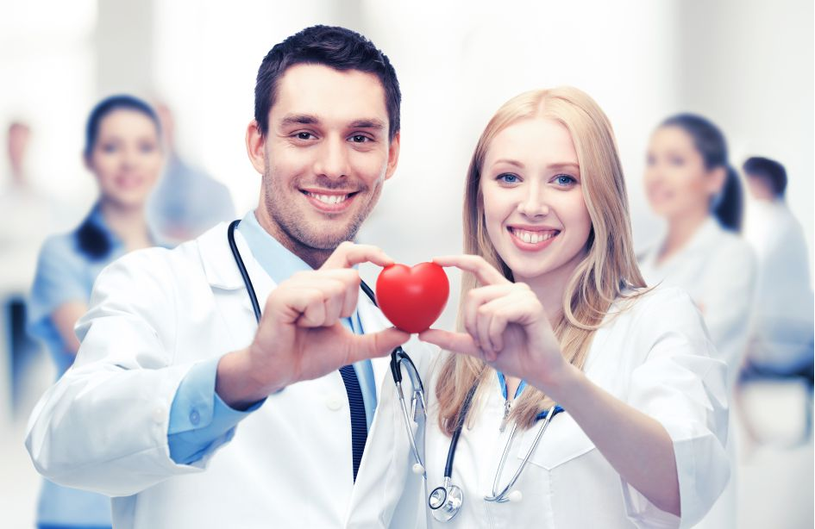
Будьте здоровы!

Slide 42

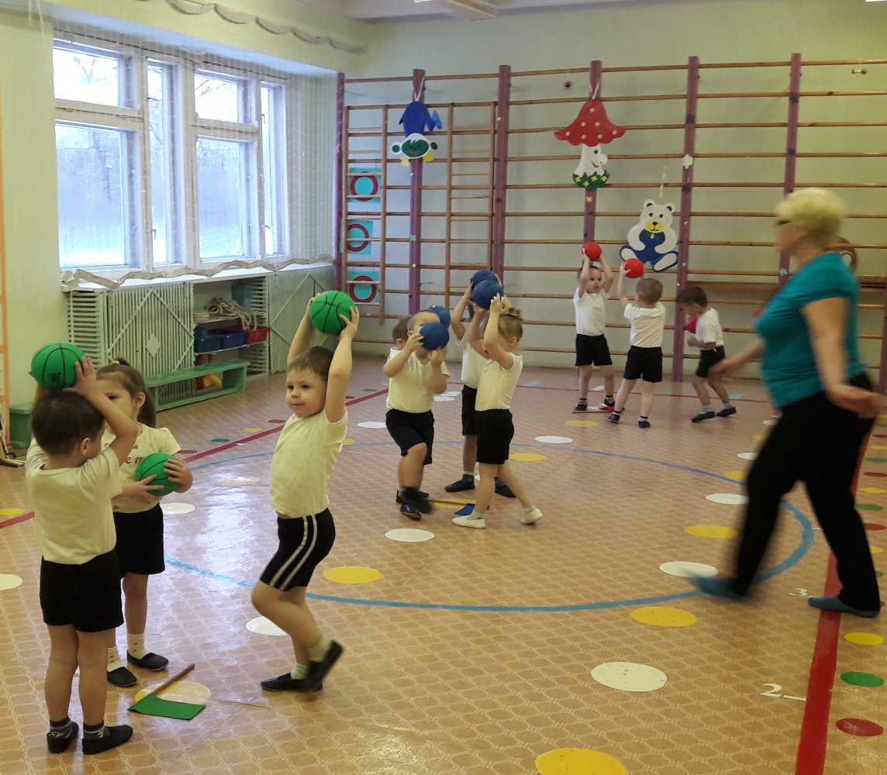
Первые младшие группы № 4 и 8
Кружок «Школа мяча»
Преподаватель: Курашова Наталья Михайловна
Стоимость: 680 рублей

Slide 43
Вторые младшие группы № 7 и 10
Кружок «Школа мяча»
Преподаватель: Курашова Наталья Михайловна
Стоимость: 680 рублей
Кружок по хореографии
Преподаватель: Минкашева Альфия Ильясовна
Стоимость: 680 рублей
Кружок по логопедии «Говорим правильно»
Преподаватель: Метелёва Жанна Михайловна
Стоимость: 720 рублей

Slide 44
Старшие группы № 3 и 9
Кружок «Карате»
Преподаватель: Бубнов Алексей Иванович
Стоимость: 1000 рублей
Кружок «Волейбол»
Преподаватель: Курашова Наталья Михайловна
Стоимость: 680 рублей
Кружок по хореографии
Преподаватель: Минкашева Альфия Ильясовна
Стоимость: 680 рублей
Кружок по логопедии «Говорим правильно»
Преподаватель: Метелёва Жанна Михайловна
Стоимость: 720 рублей
Кружок по обучению английскому языку
Преподаватель: Федорова Анастасия Михайловна
Стоимость: 720 рублей

Slide 45
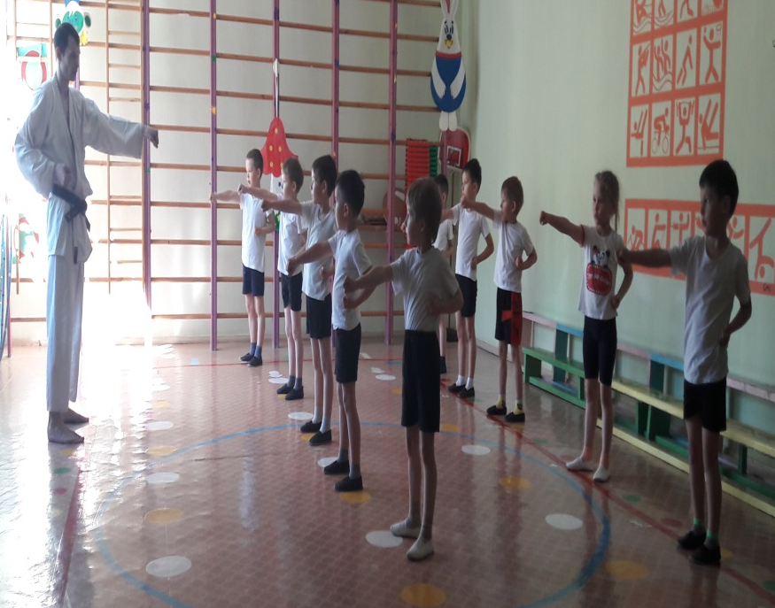
Подготовительные группы № 2, 11 и 12
Кружок «Карате»
Преподаватель: Бубнов Алексей Иванович
Стоимость: 1000 рублей
Кружок «Волейбол»
Преподаватель: Курашова Наталья Михайловна
Стоимость: 680 рублей
Кружок по хореографии
Преподаватель: Минкашева Альфия Ильясовна
Стоимость: 680 рублей
Обучение игре в шахматы
Преподаватель: Семёнова Елена Андреевна
Стоимость: 440 рублей
Кружок по обучению английскому языку
Преподаватель: Федорова Анастасия Михайловна
Стоимость: 720 рублей

Slide 46

Карате

Slide 47


Волейбол

Slide 48


Английский язык

Slide 49



Хореография

